Slide 1

CONTENTS OF THIS TEMPLATE
Here’s what you’ll find in this Slidesgo template:
A slide structure based on a Education presentation, which you can easily adapt to your needs. For more info on how to edit the template, please visit Slidesgo School or read our FAQs.
An assortment of graphic resources that are suitable for use in the presentation can be found in the alternative resources slide.
A thanks slide, which you must keep so that proper credits for our design are given.
A resources slide, where you’ll find links to all the elements used in the template.
Instructions for use.
Final slides with:
The fonts and colors used in the template.
A selection of illustrations. You can also customize and animate them as you wish with the online editor. Visit Storyset to find more.
More infographic resources, whose size and color can be edited.
Sets of customizable icons of the following themes: general, business, avatar, creative process, education, help & support, medical, nature, performing arts, SEO & marketing, and teamwork.
You can delete this slide when you’re done editing the presentation.

Slide 2


У нас возникла чрезвычайная ситуация: в учебнике для юных пешеходов исчезли все названия групп дорожных знаков Помогите нам понять, какой знак о чём говорит.

Slide 3
WHOA!
This can be the part of the presentation where you can introduce yourself, write your email…
Notes:
Big text and subtitle. You can add graphic resources to the composition (photo or vector)

Slide 4
Тема урока «Дорожные знаки»
Цель: узнаем…. научимся….

Slide 5
Тема урока «Дорожные знаки»
Цель: узнаем, какие бывают дорожные знаки. научимся различать дорожные знаки разных групп, следовать их указаниям.

Slide 6
План урока:
1.
2.
3.
Вспомним, какие правила поведения пассажира мы знаем.
Научимся различать знаки разных групп и понимать их указания
Узнаем, на какие группы делятся дорожные знаки.
Notes:
Title and bullet point text

Slide 7
План урока:
1.
2.
3.
Вспомним, какие правила поведения пассажира мы знаем.
Узнаем, на какие группы делятся дорожные знаки.
Научимся различать знаки разных групп и понимать их указания
Notes:
Title and bullet point text

Slide 8

План урока:
1.
2.
3.
Вспомним, какие правила поведения пассажира мы знаем.
Узнаем, на какие группы делятся дорожные знаки.
Научимся различать знаки разных групп и понимать их указания
Notes:
Title and bullet point text

Slide 9
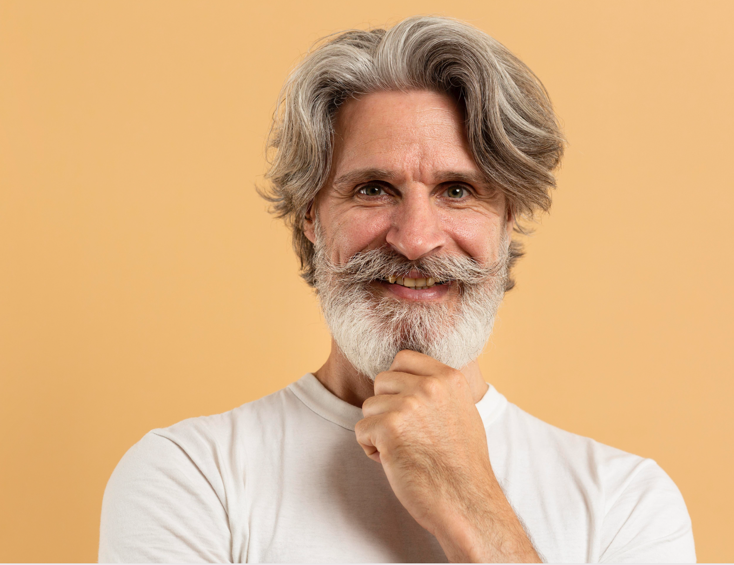
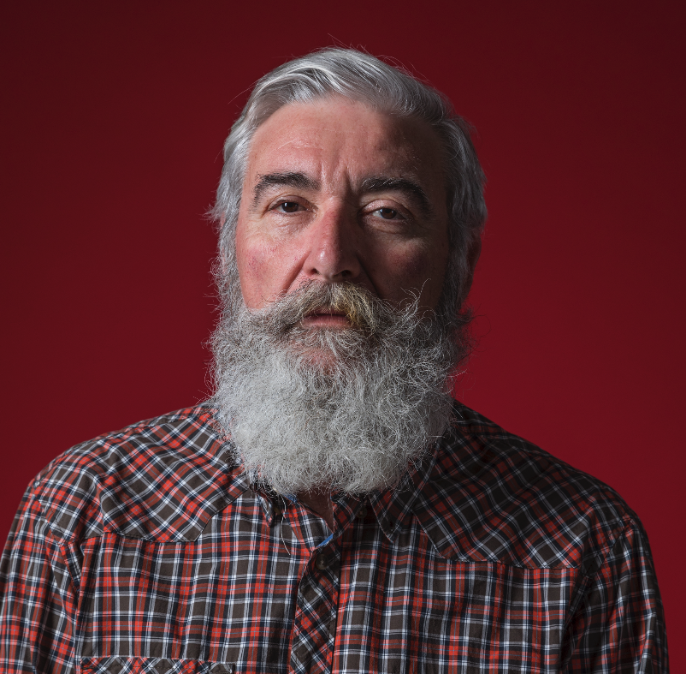
WHO INVENTED BALLPOINT?
John J. Loud
Ladislao Biro
Mercury is the closest planet to the Sun and the smallest one in the Solar System—it’s only a bit larger than the Moon
Venus has a beautiful name and is the second planet from the Sun. It’s terribly hot, even hotter than Mercury
Notes:
Title and two columns

Slide 10
План урока:
1.
2.
3.
Вспомним, какие правила поведения пассажира мы знаем.
Узнаем, на какие группы делятся дорожные знаки.
Научимся различать знаки разных групп и понимать их указания
Notes:
Title and bullet point text

Slide 11
WHO INVENTED BALLPOINT?
John J. Loud
Ladislao Biro
Mercury is the closest planet to the Sun and the smallest one in the Solar System—it’s only a bit larger than the Moon
Venus has a beautiful name and is the second planet from the Sun. It’s terribly hot, even hotter than Mercury
https://learningapps.org/25112145
Notes:
Title and two columns

Slide 12
План урока:
1.
2.
3.
Вспомним, какие правила поведения пассажира мы знаем.
Узнаем, на какие группы делятся дорожные знаки.
Научимся различать знаки разных групп и понимать их указания
Notes:
Title and bullet point text

Slide 13
Я узнал(а) новое...
Я научился(ась)...
Мне было трудно...
Я могу научить Незнайку...

Slide 14

Я узнал(а) новое...
Я научился(ась)...
Мне было трудно...

Slide 15
Спасибо за помощь!

